Slide 1
Выбор профессии вашего ребенка – выбор будущего

Slide 2
Атлас новых профессий и компетенций в Республике Казахстан
https://www.enbek.kz/atlas/

Slide 3
В мире существует около 40 000 профессии, в Казахстане более 5000.
Ежегодно 25 млн. человек в мире меняют своё место работы, 12% из них – возвращаются обратно.
Как найти ту единственную, свою профессию, чтобы она тебя полностью устраивала, то есть была и по душе, и материально выгодна.

Slide 4
Устаревающие интеллектуальные профессии на горизонте 2017–2030 годов
до 2020 года
Сметчик Стенографист/ расшифровщик Копирайтер Турагент Лектор Библиотекарь | Документовед/ архивариус Испытатель Билетер Парковщик Оператор call-центра Лифтер Почтальон

Slide 5
после 2020 года
Юрисконсульт Нотариус Провизор Аналитик Маклер/риэлтор Секретарь/ ресепционист Муниципальный работник Логист Диспетчер Банковский операционист Журналист Диагност | Бурильщик Системный администратор Вахтер Шахтер Машинист товарного состава Инспектор ДПС Горняк Фасовщик Варщик Прораб Швея/сапожник Водитель такси

Slide 6
Профессии-пенсионеры
Специалисты со средними навыками под ударом автоматизации.
Автоматизация в отраслях начинается всегда с работ среднего уровня квалификации. Эти работы содержат достаточно шаблонных компонентов, чтобы быть легко автоматизируемыми, и уже достаточно высокооплачиваемы, чтобы сделать автоматизацию экономически привлекательной для владельцев бизнеса

Slide 7
Топ — 10 востребованных профессий в Казахстане
Инженеры
IT – Специалисты
Врачи
Учителя
Специалисты в сфере маркетинга
Менеджеры
Специалисты в сфере гостиничного дела и туризма
Бухгалтера – кассиры
Специалисты по логистике
Специалисты в сфере биотехнологий

Slide 8
Попробуем определить,
Какая профессия больше подходит вашему ребенку?

Slide 9
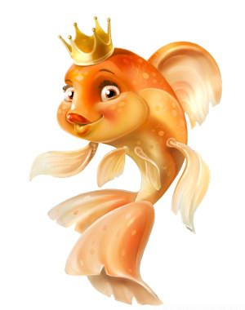
Для того, чтобы правильно выбрать профессию вашему ребенку, вам надо сориентироваться в ТРЁХ ВЕЩАХ.
1. Определить, каковы ПРОФЕССИОНАЛЬНЫЕ ИНТЕРЕСЫ И СКЛОННОСТИ, то есть желания ребенка, побуждения, потребности в определённых видах деятельности, стремления не только к результату, но и к самому процессу того, что ребенок делает.
От склонностей зависит привлекательность работы, интерес к ней.
Склонности условно обозначают выражением
«Я ХОЧУ».

Slide 10
2. Оценить способности, то есть такие индивидуальные качества ребенка, от которых зависит возможность успешного осуществления деятельности.
Способности условно выражают словами « Я МОГУ».

Slide 11
3. Узнать, какие профессии пользуются спросом у работодателей на рынке труда, по каким профессиям ваш ребенок сможет найти себе работу.
Иначе говоря, определить, каково сегодня «НАДО».

Slide 12
Ваша задача заключается в том, чтобы найти профессию, которая:
Является интересной и привлекательной для вашего ребенка
Соответствует способностям вашего ребенка
Пользуется спросом на рынке труда.

Slide 13
«Если человек не знает, к какой пристани он держит путь, для него ни один ветер не будет попутным» (Сенека).
МОГУ + ХОЧУ + НАДО = Правильный выбор
труда

Slide 14
Задание:
Определите, к какому типу больше подходит ваш ребенок
Человек – природа,
Человек – техника,
Человек – знаковая система,
Человек – художественный образ,
Человек – человек

Slide 15
ТЕСТ
Инструкция к тесту:
Отметьте «галочками» утверждения, которые соответствуют вашему ребенку
Посчитайте суммы «галочек», в каждой из колонок.
Наибольшие положительные суммы будут в столбцах, которые соответствуют подходящим для вашего ребенка типам профессий

Slide 16
I |  | II |  | III |  | IV |  | V
Охотно и постоянно следит и ухаживает за растениями и животными |  | Охотно и подолгу может что-нибудь мастерить, чинить |  | Охотно и подолгу может что-нибудь подсчитывать, решать задачи, чертить |  | Любит ходить в музеи, театры, на художественные выставки |  | Легко знакомится с новыми людьми
Охотно помогает старшим по уходу за животными и растениями |  | То, что делает своими руками, обычно вызывает интерес у моих товарищей, взрослых |  | Обычно я делает мало ошибок в письменных работах |  | У него/нее есть способности к определенной области искусства |  | Любит проводить время с младшими, когда их нужно чем-нибудь занять, увлечь делом, помочь им в чём-то
Я охотно читает о растительном и животном мире |  | Охотно читает об устройствах механизмов, машин, приборов |  | Охотно разгадывает кроссворды, головоломки, ребусы, трудные задачи |  | Активно участвует в художественной самодеятельности |  | Легко улаживает разногласия между сверстниками или младшими
У него/нее есть способности к работе с растениями или животными |  | У него/нее есть способности к работе с техникой |  | Обычно ему/ей удается подробно и ясно для других излагать мысли в письменной форме |  | Результаты его/ее художественного творчества одобряют даже незнакомые люди |  | Он/она почти никогда не ссорятся
С большим интересом читает об охране природной среды, леса, животных |  | Вещи, сделанные его/ее руками одобряют и незнакомые люди |  | Без особого труда усваивает ранее незнакомые или иностранные слова |  | Подолгу, не уставая, может заниматься любимой художественной работой (музыкой, рисованием и т. п. |  | Ему/ей часто случается помогать незнакомым людям
Охотно наблюдает за животными или рассматривает растения |  | Любит разбираться в устройстве механизмов, машин, приборов |  | Без особых усилий и охотно разбирается в схемах, графиках, чертежах, таблицах |  | Пробует свои силы в живописи, музыке, поэзии |  | Ему/ей обычно удается убедить сверстников в том, что нужно делать так, а не иначе
ИТОГО: |  | ИТОГО: |  | ИТОГО: |  | ИТОГО: |  | ИТОГО:

Slide 17
Таким образом ответив на 30 утверждений и посчитав по колонкам суммы «галочек», в каждой из колонок. Наибольшие положительные суммы будут в столбцах, соответствующих наиболее подходящим для вашего ребенка типам профессий
I – Человек – природа,
II – Человек – техника,
III – Человек – знаковая система,
IV – Человек – художественный образ,
V – Человек – человек

Slide 18
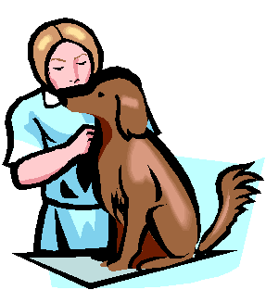
Психологи предлагают следующую классификацию
ЧЕЛОВЕК-ЧЕЛОВЕК
Профессии, связанные с другими людьми.
Это медицина, закон и правопорядок, обучение и воспитание, сфера обслуживания.
ЧЕЛОВЕК - ПРИРОДА Профессии, связанные с природой

Slide 19
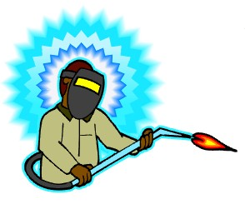
Психологи предлагают следующую классификацию
Человек-техника Технические профессии
Человек – знак Профессии, связанные со знаками

Slide 20
Человек-художественный образ
Художественные профессии
Скульптура, живопись, архитектура, поэзия или музыка. Самое главное в этой работе – это наличие художественного вкуса.

Slide 21
Как найти данные по учебным заведениям Казахстана?
Просмотрите сайты в интернете по тематике среднее профессиональное образование в Казахстане
НАПРИМЕР:
kz24.net/сompanirs/smallsection562.html
http://bsk.kz/index.php?category=144
Информацию по колледжам и лицеям Казахстана вы можете найти на сайте
http://yastudent.kz/high_schools_and_colleges/basic_information/#content
Выбрав конкретный СУЗ перейдите на сайт данного учебного заведения
В контактах СУЗа указаны телефоны приемной комиссии. Позвоните и уточните информацию по интересующей вас специальности.

Slide 22
Рабочие профессии – это квалифицированная трудовая деятельность, требующая специальной теоретической подготовки и, как правило, связанная с физическим (ручным) трудом или ручным управлением механизированным оборудованием.
Комплекс знаний и навыков для освоения рабочих профессий приобретается в учреждениях начального или среднего профессионального образования (СУЗы).

Slide 23
Например: Вы выбрали СУЗ?
Почему именно СУЗ, а не дальнейшее обучение в школе, а потом в ВУЗе? Распишите выгоды средне-специального образования.
Профессия/СУЗ | Выгода 1 | Выгода 2

Slide 24
Алгоритм принятия решения по выбору профессии
Определение типа профессиональной направленности
Определение уровня способностей
Оценка ресурсов
Принятие решения по выбору профессии
Поиск учебного заведения

Slide 25
Какие СУЗы Казахстана дают базовую подготовку ?
Южно-Казахстанский политехнический колледж http://politex.ucoz.com
Кентауский политехнический колледж «АО Кентауский трансформаторный завод» http://www.politech-college.com
Актауский транспортный колледж при КазАТК kazatk-atk.kz
Колледж Каспийского государственного университета технологии и инжиниринга
Актауский колледж «Кайнар» http://akcolkainar.kz/
Мангистауский политехнический колледж www.mptk.edu.kz/
Манистауский энергетический колледж www.gkkpmek.kz
Актюбинский Колледж Нефти и Газа (АКНиГ) http://aknig2000.wixsite.com
Актюбинский политехнический колледж https://apk-edu.kz/
Актюбинский технический колледж http://atk-edu.kz/
Актюбинский строительно-монтажный колледж http://asmk.kz/
Архитектурно-строительный колледж (Актюбинск)
Актюбинский колледж транспорта и коммуникаций при КазАТК
Актюбинский колледж транспорта, коммуникаций и новых технологий http://aktk-nt.kz

Slide 26
Какие СУЗы Казахстана дают базовую подготовку ?
Актюбинский колледж связи и электротехники
Колледж Инновационного Евразийского Университета http://college.ineu.edu.kz
Колледж Инновационного Евразийского Университета Павлодар http://college.ineu.edu.kz
Колледж информационных технологий и бизнеса http://www.kitib.kz
Павлодарский инновационный технический колледж
Павлодарский колледж транспорта и коммуникаций http://pktik.kz
Павлодарский колледж цветной металлургии http://college7-pav2.kz/
Павлодарский политехнический колледж
Колледж информационных технологий Уральск http://www.ukit.kz/
Уральский колледж газа, нефти и отраслевых технологий
Профессионально-технический колледж Астаны http://ptk.astana-bilim.kz/
Шымкентский колледж транспорта, коммуникаций и новых технологий (ШКТКиНТ)
Западно-Казахстанский инженерно-технологический колледж www.wketc.kz
Колледж информационных технологий Уральск http://www.ukit.kz/

Slide 27
Рекомендации родителям по профориентации 1. Информацию о профессиональных планах ребенка можно получить только в ходе откровенной беседы с ним, ни в коем случае не на бегу. Лучше всего завести разговор как бы «к слову». При этом старайтесь проявлять терпение, такт и искреннюю заинтересованность. 2. Если ребенок не может четко сформулировать свои планы, надо попытаться понять, с чем это связанно. 3. Полезно предложить ребенку поработать на осенних или зимних каникулах, выбрав какое-то конкретное занятие. 4. Если Вас огорчает профессиональный выбор ребенка, не отговаривайте его и не запрещайте ему что-то категорично. Постарайтесь выяснить, на чем основан его выбор. 5. Если ребенок только мечтает, а ничего не делает, надо помочь ему составить конкретный план, обсудив, сколько времени у него есть и что необходимо успеть. 6. Помогите своему ребенку подготовить «запасной вариант» на случай неудачи на выбранном пути.

Slide 28
Советы родителям и детям при выборе места будущей учёбы
1. Выбирайте институты с государственной аккредитацией.
2. Не постесняйтесь узнать о преподавательском составе.
3. Помните! В настоящий момент ваши дети могут одновременно поступать в несколько университетов и институтов.
4. Постарайтесь быть на экзаменах, вдруг понадобится апелляция.
5. На новых факультетах всегда меньше проходной балл.
6. Не расстраивайтесь, если ваш ребёнок не поступил. Впереди у него много возможностей .
7. Переговорите с теми, кто закончил ВУЗ, в который поступает ваш ребёнок.
8. Дайте право выбора своему ребёнку.

Slide 29
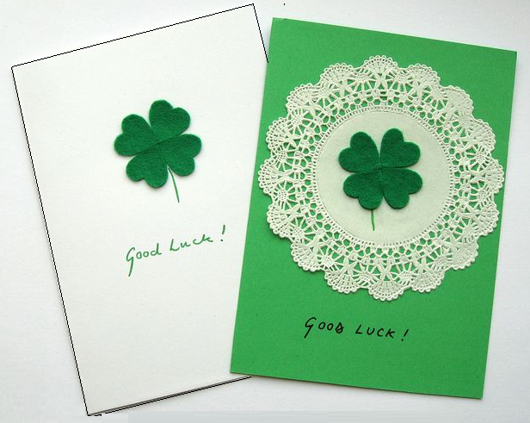
Желаем Вам
удачи
в выборе любимой профессии для вашего ребенка!

